Slide 1
Разработка iOS-приложения для поиска мастера на час
МИНИСТЕРСТВО НАУКИ И ВЫСШЕГО ОБРАЗОВАНИЯ РОССИЙСКОЙ ФЕДЕРАЦИИ
Федеральное государственное автономное образовательное учреждение высшего профессионального образования
«Южно-Уральский государственный университет (национальный исследовательский университет)»
Высшая школа электроники и компьютерных наук
Кафедра системного программирования
Научный руководитель:
ст. преподаватель кафедры СП,
Силкина Надежда Сергеевна
Автор:
студент группы КЭ-402,
Загоскин Артем Викторович
Челябинск, 2021

Slide 2
Актуальность
Владение каким-либо навыком не всегда окупает время, потраченное на обучение
Рынок мобильных приложений один из самых развивающихся на сегодняшний день
Находить мастеров через приложение проще и быстрее

Slide 3
Цель и задачи
Цель:
Разработка iOS-приложения для поиска мастера на час
Задачи:
1. Провести анализ предметной области и обзор аналогичных проектов
2. Спроектировать мобильное приложение
3. Реализовать мобильное приложение
4. Протестировать мобильное приложение

Slide 4


Обзор аналогов
СберУслуги
Плюсы:
Безопасность
Минусы:
Неинтуитивный интерфейс
Отсутствие оценок у новых пользователей
Profi.ru
Плюсы:
Большое количество пользователей
Минусы:
Оплата для создания отклика
Отсутствие оценок у новых пользователей

Slide 5
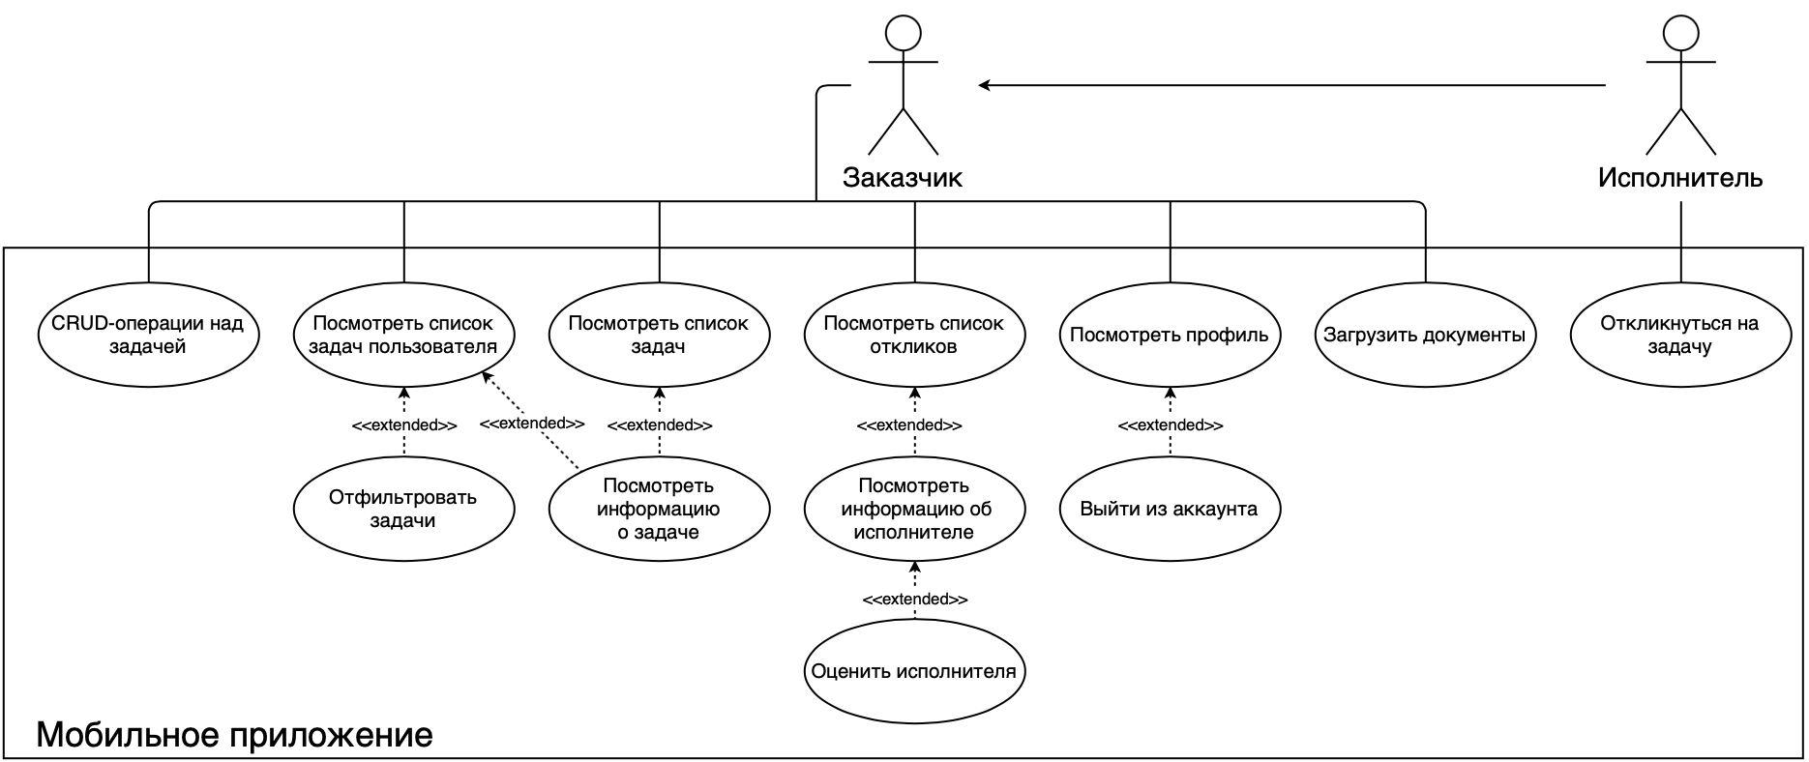
Варианты использования

Slide 6
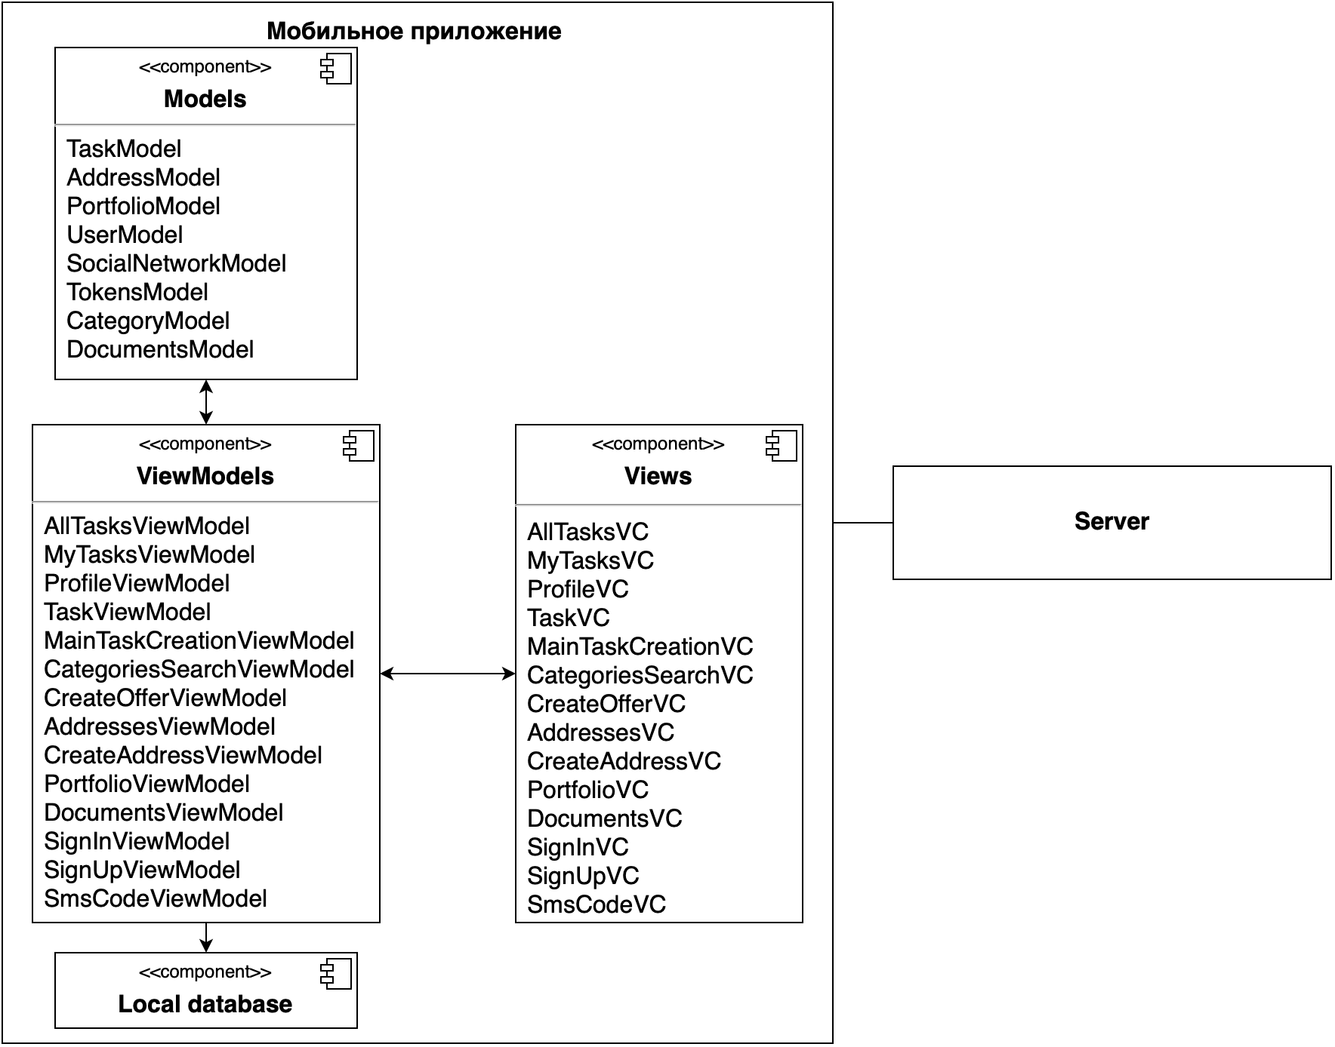
Архитектура приложения
Notes:
https://yandex.ru/images/search?family=yes&pos=11&img_url=https%3A%2F%2Fsparxsystems.com%2Fenterprise_architect_user_guide%2F15.1%2Fimages%2Fhyperlinkexample-9026.png&text=%D0%B0%D0%BF%D0%B8%20%D0%B4%D0%B8%D0%B0%D0%B3%D1%80%D0%B0%D0%BC%D0%BC%D0%B0%20%D0%BA%D0%BE%D0%BC%D0%BF%D0%BE%D0%BD%D0%B5%D0%BD%D1%82%D0%BE%D0%B2&lr=56&rpt=simage&source=wiz + component API в Server (по-русски назвать)

Slide 7



Реализация
Swift
Xcode
Сторонние библиотеки:
SwaggerClient – используется для кодогенерации
Alamofire – используется для работы с сетью
SDWebImage – используется для загрузки фотографий
GoogleSignIn – используется для входа через Google
FBSDKLoginKit – используется для входа через Facebook
Vision – используется для распознавания текста на фото

Slide 8
Дизайн-система
фон элементов интерфейса
#1C1C1E
акцентный цвет
задний фон
#AF52DE
#000000
основной текст
вторичный текст
#FFFFFF
#9E9EAB

Slide 9
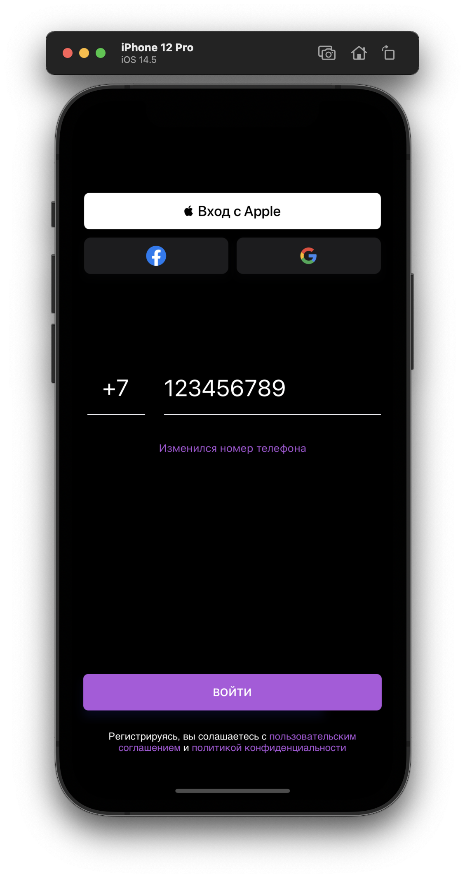
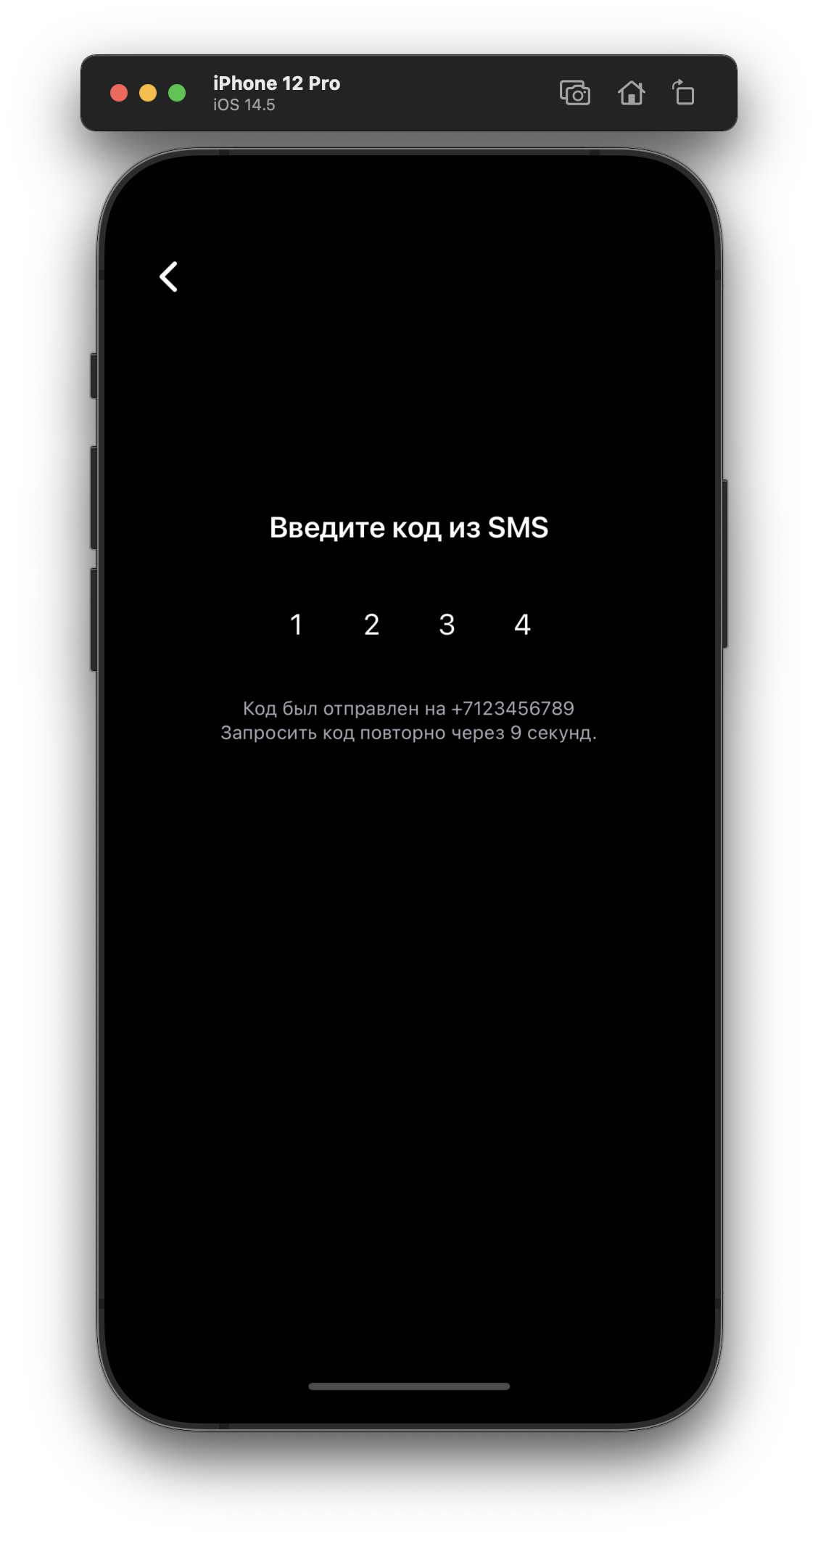
Авторизация

Slide 10
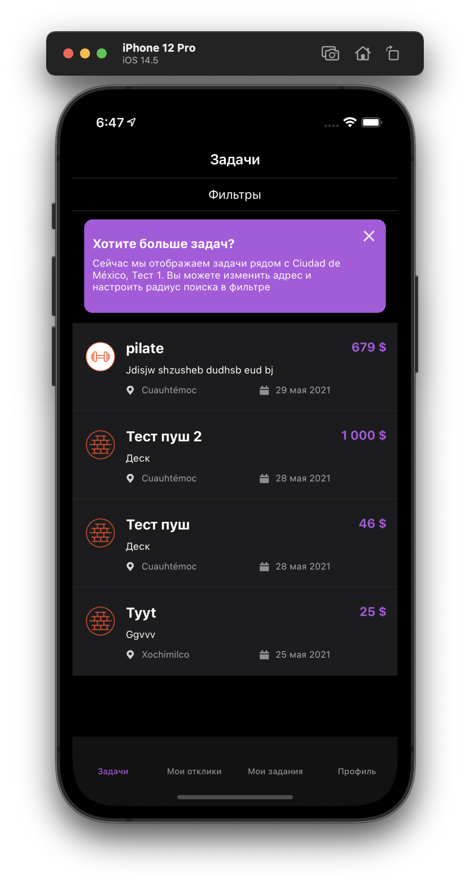
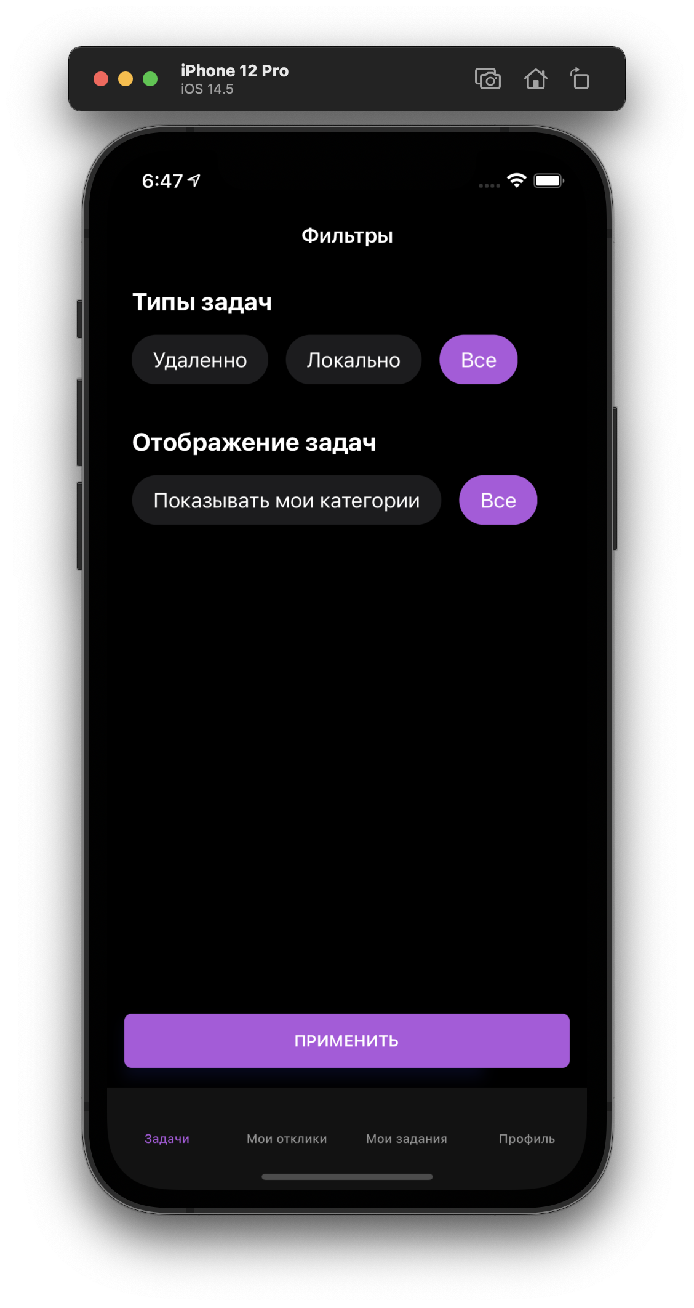
Список всех задач

Slide 11
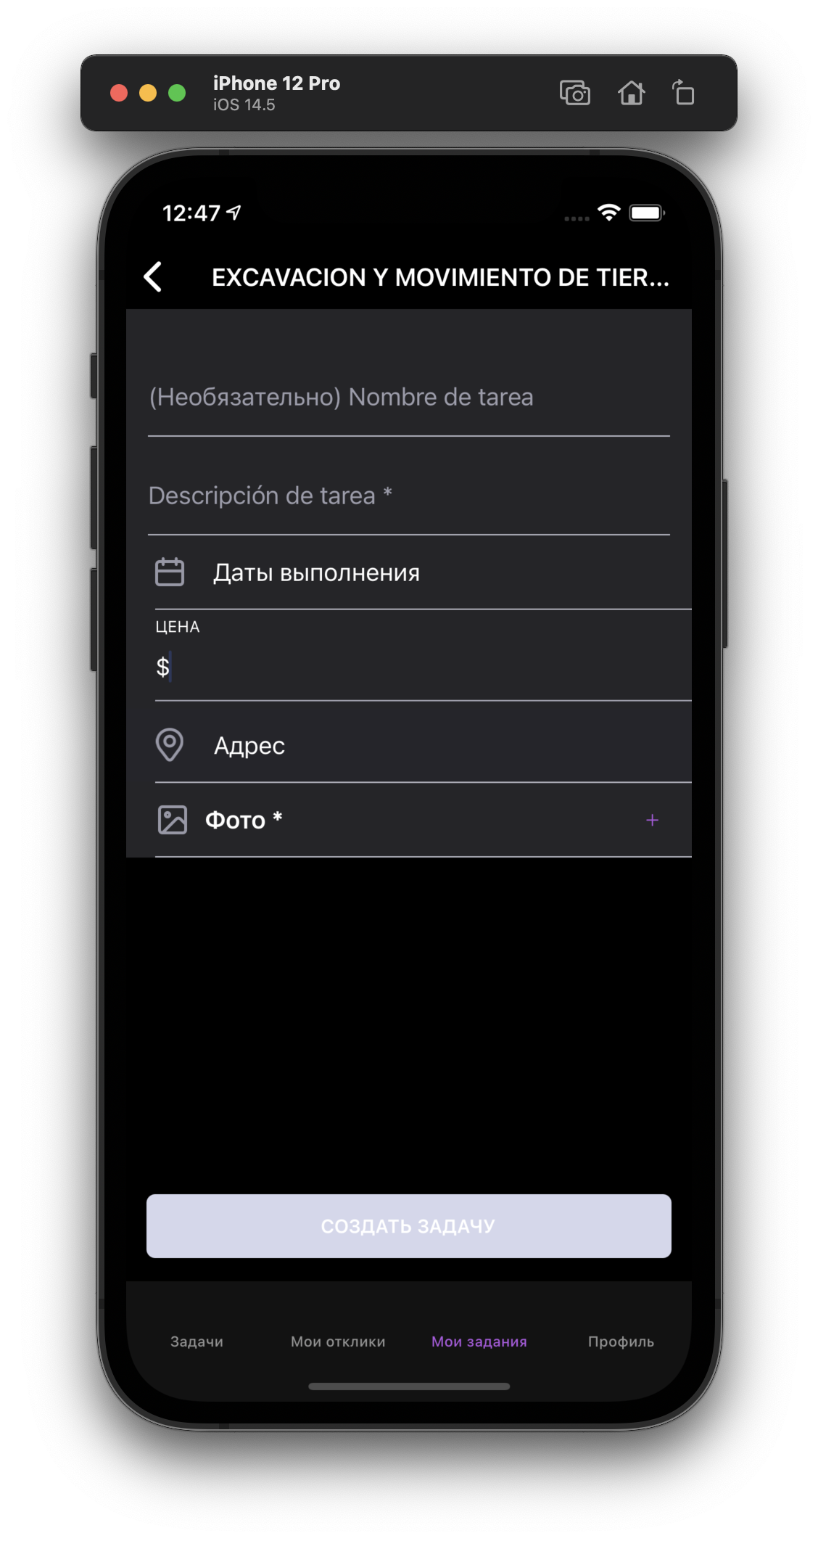
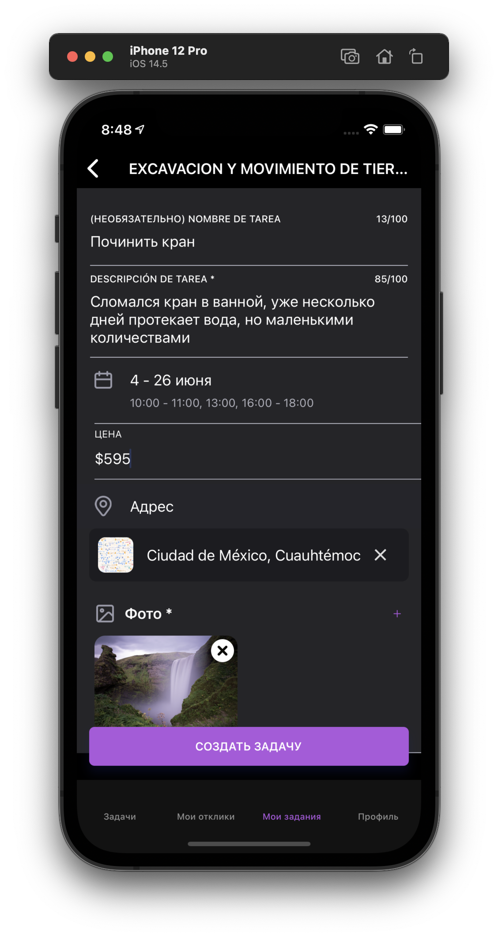
Создание задачи

Slide 12
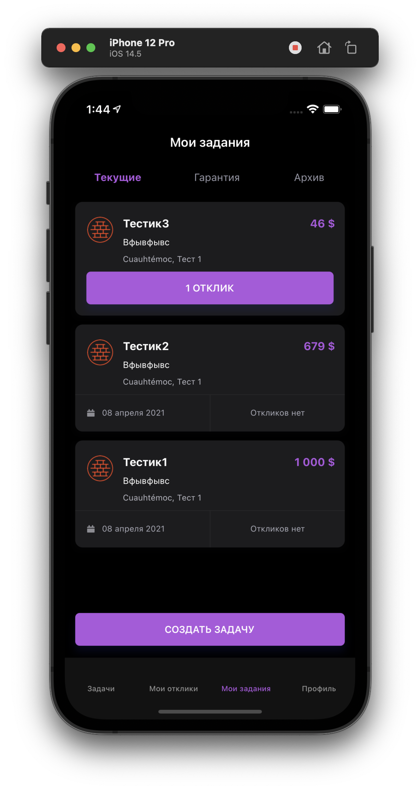
Пользовательские задачи

Slide 13
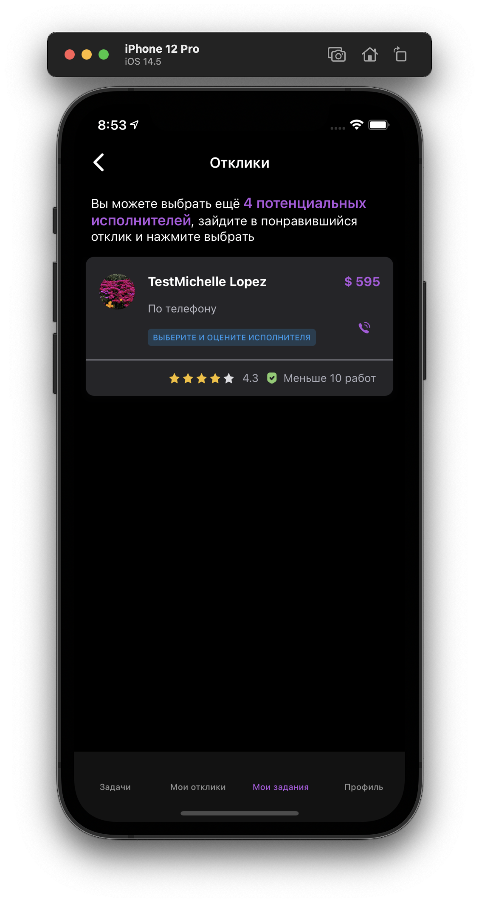
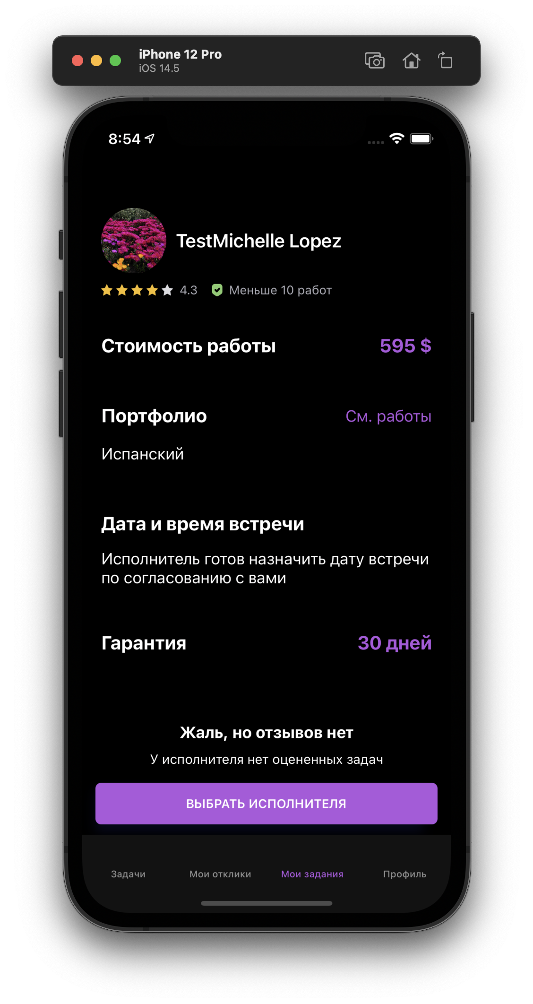
Отклики

Slide 14
Профиль пользователя

Slide 15
Тестирование
Функциональное
Интеграционное
Было разработано
8 тестов для проверки логики создания задачи
Всего было написано
44 теста для всех модулей приложения
Все тесты пройдены успешно
Устройства:
iPhone 8
iPhone 8 Plus
iPhone X
iPhone 12 Mini
iPhone 12
iPhone 12 Pro
iPhone 12 Pro Max
Версии ОС:
iOS 11
iOS 12
iOS 13
iOS 14

Slide 16
Основные результаты
Выполнен анализ предметной области и сравнение схожих приложений
Выполнено проектирование мобильного приложения
Реализовано мобильное приложение
Рассмотрены и произведены два вида тестирования мобильного приложения

